Slide 1
神策杯
关键词提取大赛答辩
队伍名：小皮鑫
东南大学： 陈垚鑫

Slide 2
01
分词
目录
02
算法介绍
CONTENTS
03
特征介绍
Notes:
本次答辩从以下五个部分进行，分别是。。。 。。。 。。 。。。 。。

Slide 3
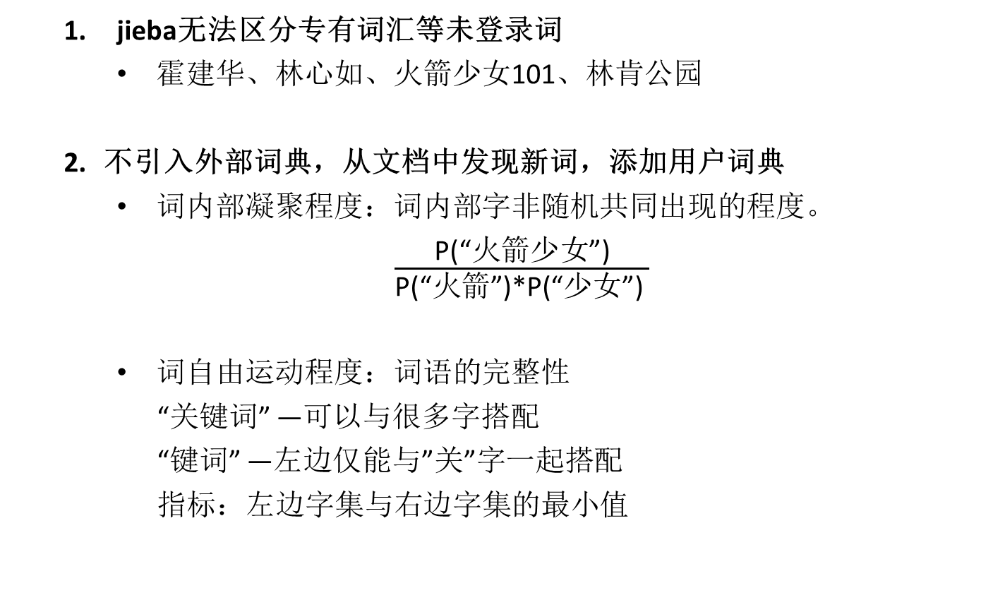
分词
算法介绍
特征介绍
分词
jieba无法区分专有词汇等未登录词
霍建华、林心如、火箭少女101、林肯公园
不引入外部词典，从文档中发现新词，添加用户词典
词内部凝聚程度：词内部字非随机共同出现的程度。
$\frac{\text{P}\text{(“}\text{火箭少女}\text{”)}}{\text{P}\text{(“}\text{火箭}\text{”)}\text{∗}\text{P}\text{(“}\text{少女}\text{”) }}$
词自由运动程度：词语的完整性
“关键词” —可以与很多字搭配
“键词” —左边仅能与”关”字一起搭配
指标：左边字集与右边字集的最小值
Notes:
一分钟：
CPU架构师在设计处理器时需要决定最优硬件参数，主要是以下这几个。最开始的方法是仿真、根据仿真结果修改硬件参数、再仿真，不断重复这个步骤，直到达到最优结果。这种方法既费时又不合理。之后便诞生了处理器性能模型，只需要在模型中输入软件特征与给定的硬件参数，就能得出一个比较准确的性能结果。这个式子是目前应用最广的性能模型公式，第一项是处理器理想基础执行周期，表明处理器的基础性能，后两项是额外执行周期的主要来源。问题在于，这项公式仅仅考虑分支预测错误和存储系统数据缺失，将其他额外周期忽视了，其中包括串行化指令产生的额外周期。

Slide 4
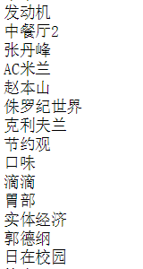
分词
算法介绍
特征介绍
分词
流程：
提取每条文本中(频次>=5，自由度>=3)的词语
根据训练集的命中率和命中次数调整凝聚度阈值
添加书名号内的词语、引号内的词语
添加英文人名的正则表达
 | 原生jieba | 添加新词
命中率 | 72.82% | 85.62%
命中次数 | 13202 | 15402
Notes:
一分钟：
CPU架构师在设计处理器时需要决定最优硬件参数，主要是以下这几个。最开始的方法是仿真、根据仿真结果修改硬件参数、再仿真，不断重复这个步骤，直到达到最优结果。这种方法既费时又不合理。之后便诞生了处理器性能模型，只需要在模型中输入软件特征与给定的硬件参数，就能得出一个比较准确的性能结果。这个式子是目前应用最广的性能模型公式，第一项是处理器理想基础执行周期，表明处理器的基础性能，后两项是额外执行周期的主要来源。问题在于，这项公式仅仅考虑分支预测错误和存储系统数据缺失，将其他额外周期忽视了，其中包括串行化指令产生的额外周期。

Slide 5
数据处理
模型介绍
模型融合
分词
算法介绍
特征介绍
算法介绍
二、模型介绍
一共需要4次训练！
普通特征下计算top3关键词
加入关键词频率计算top3关键词
根据关键词频率，重新选择候选词
再次根据最新计算的关键词频率，计算候选词
Notes:
一分钟：
CPU架构师在设计处理器时需要决定最优硬件参数，主要是以下这几个。最开始的方法是仿真、根据仿真结果修改硬件参数、再仿真，不断重复这个步骤，直到达到最优结果。这种方法既费时又不合理。之后便诞生了处理器性能模型，只需要在模型中输入软件特征与给定的硬件参数，就能得出一个比较准确的性能结果。这个式子是目前应用最广的性能模型公式，第一项是处理器理想基础执行周期，表明处理器的基础性能，后两项是额外执行周期的主要来源。问题在于，这项公式仅仅考虑分支预测错误和存储系统数据缺失，将其他额外周期忽视了，其中包括串行化指令产生的额外周期。

Slide 6
数据处理
模型介绍
模型融合
分词
算法介绍
特征介绍
算法细节
二、模型介绍
候选词的选取：
越多特征越好，然而要考虑计算复杂度
关键词频率相当重要：其他特征倾向于词频，而关键词频率不是
 | TFIDF | TFIDF/TextRank/doc2vec | TFIDF/TextRank/doc2vec/关键词频率
命中数 | 1800+ | 2526 | 2670
特征归一化：
每个候选词抽取的tfidf、textrank等特征，都要在其文本内进行归一化
方法：零均值一方差法 or 除总和法
训练数据太少容易过拟合，进行多随机种子与参数模型融合
对词频、关键词频率、IDF等取log处理
Notes:
一分钟：
CPU架构师在设计处理器时需要决定最优硬件参数，主要是以下这几个。最开始的方法是仿真、根据仿真结果修改硬件参数、再仿真，不断重复这个步骤，直到达到最优结果。这种方法既费时又不合理。之后便诞生了处理器性能模型，只需要在模型中输入软件特征与给定的硬件参数，就能得出一个比较准确的性能结果。这个式子是目前应用最广的性能模型公式，第一项是处理器理想基础执行周期，表明处理器的基础性能，后两项是额外执行周期的主要来源。问题在于，这项公式仅仅考虑分支预测错误和存储系统数据缺失，将其他额外周期忽视了，其中包括串行化指令产生的额外周期。

Slide 7
分词
算法介绍
特征介绍
特征介绍
二、模型介绍
Tfidf：使用 jieba 自带的IDF库；将标题和 doc 分开提取。Tf 特征同理
词性： jieba词性与 hanlp 词性，jieba 中切出来很多词性都是无法识别 的”x”，而 hanlp 切分出来的词性较好，区分度较明显，因此引入 hanlp
Textrank：使用 jieba 自带的 textrank 提取，同样带标题和不带标题。
Idf：对所有文档的候选词提取 idf，并对 idf 取 log 处理
关键词频率：对所有文档预测的关键词进行数目统计，同样取 log 处理
Lda：使用主题模型，计算该文档主题分布和该候选关键词主题分布的相似性
Notes:
一分钟：
CPU架构师在设计处理器时需要决定最优硬件参数，主要是以下这几个。最开始的方法是仿真、根据仿真结果修改硬件参数、再仿真，不断重复这个步骤，直到达到最优结果。这种方法既费时又不合理。之后便诞生了处理器性能模型，只需要在模型中输入软件特征与给定的硬件参数，就能得出一个比较准确的性能结果。这个式子是目前应用最广的性能模型公式，第一项是处理器理想基础执行周期，表明处理器的基础性能，后两项是额外执行周期的主要来源。问题在于，这项公式仅仅考虑分支预测错误和存储系统数据缺失，将其他额外周期忽视了，其中包括串行化指令产生的额外周期。

Slide 8
分词
算法介绍
特征介绍
特征介绍
二、模型介绍
Word2vec：使用 skip-gram 模型训练词向量，计算每个候选关键词对于其他
候选关键词的概 率 p(wo/wi) ，进行累加得到该候选关键词的得分。
Doc2vec：有两种训练方式，分别是 dbow 和 pv-dw 的方式。计算候选词的
词向量和文档向量的相似 度。
9. 位置特征: 该词语第一次出现的位置和最后一次出现的次数。
10. 其他特征：书名号、双引号里的内容、开头是否为中国人的姓氏等
Notes:
一分钟：
CPU架构师在设计处理器时需要决定最优硬件参数，主要是以下这几个。最开始的方法是仿真、根据仿真结果修改硬件参数、再仿真，不断重复这个步骤，直到达到最优结果。这种方法既费时又不合理。之后便诞生了处理器性能模型，只需要在模型中输入软件特征与给定的硬件参数，就能得出一个比较准确的性能结果。这个式子是目前应用最广的性能模型公式，第一项是处理器理想基础执行周期，表明处理器的基础性能，后两项是额外执行周期的主要来源。问题在于，这项公式仅仅考虑分支预测错误和存储系统数据缺失，将其他额外周期忽视了，其中包括串行化指令产生的额外周期。

Slide 9
分词
算法介绍
特征介绍
其他未尝试的想法
二、模型介绍
1、自动生成标题：给定的标题有一部分是标题党（与内容关联不大），因此想使用 seq2seq 自动生成标题，使用 attention 机制得到每个词语的权重。
2、 对相似主题文本进行聚类，一起使用 textrank。这个方法和刘知远 博士论文中的 expandrank 相似。
3、 提取候选关键词附近词语的信息量作为该候选关键词的特征。关键词的附近很有可能还有关键词。
4、 依存句法分析。通过依存句法分析，主谓关系和动宾关系、核心关系词通常为关键词， 其他的状语定语都不是关键词。但是句法分析太费时，因此我没有尝试。
5、词向量聚类，聚类中心作为关键词
Notes:
一分钟：
CPU架构师在设计处理器时需要决定最优硬件参数，主要是以下这几个。最开始的方法是仿真、根据仿真结果修改硬件参数、再仿真，不断重复这个步骤，直到达到最优结果。这种方法既费时又不合理。之后便诞生了处理器性能模型，只需要在模型中输入软件特征与给定的硬件参数，就能得出一个比较准确的性能结果。这个式子是目前应用最广的性能模型公式，第一项是处理器理想基础执行周期，表明处理器的基础性能，后两项是额外执行周期的主要来源。问题在于，这项公式仅仅考虑分支预测错误和存储系统数据缺失，将其他额外周期忽视了，其中包括串行化指令产生的额外周期。

Slide 10
数据处理
模型介绍
模型融合
总结
二、Mo模型介绍
未引入外部词典，使用词的凝聚度和自由度从给定文档中发现新词
转为2分类问题，根据关键词概率，提取出前2名作为预测结果
多次训练模型：第一次根据预测的关键词，得到关键词频率的特征，再次生成候选词，并加入训练。
使用了多项特征，深度进行挖掘
Notes:
一分钟：
CPU架构师在设计处理器时需要决定最优硬件参数，主要是以下这几个。最开始的方法是仿真、根据仿真结果修改硬件参数、再仿真，不断重复这个步骤，直到达到最优结果。这种方法既费时又不合理。之后便诞生了处理器性能模型，只需要在模型中输入软件特征与给定的硬件参数，就能得出一个比较准确的性能结果。这个式子是目前应用最广的性能模型公式，第一项是处理器理想基础执行周期，表明处理器的基础性能，后两项是额外执行周期的主要来源。问题在于，这项公式仅仅考虑分支预测错误和存储系统数据缺失，将其他额外周期忽视了，其中包括串行化指令产生的额外周期。

Slide 11
THANK YOU!

